Slide 1

Âm nhạc
Ôn tập bài hát:
VÀO RỪNG HOA
Đọc nhạc:
BẬC THANG ĐÔ – RÊ - MI
Vận dụng sáng tạo:
TO – NHỎ

Slide 2

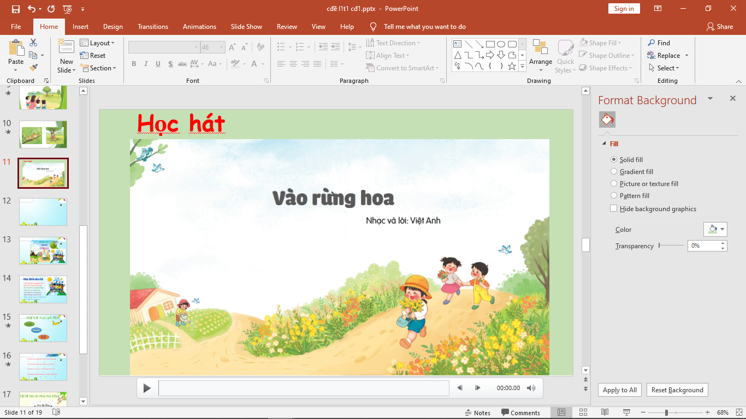
Tiết 2
Ôn tập bài hát:
VÀO RỪNG HOA
Việt Anh

Slide 3
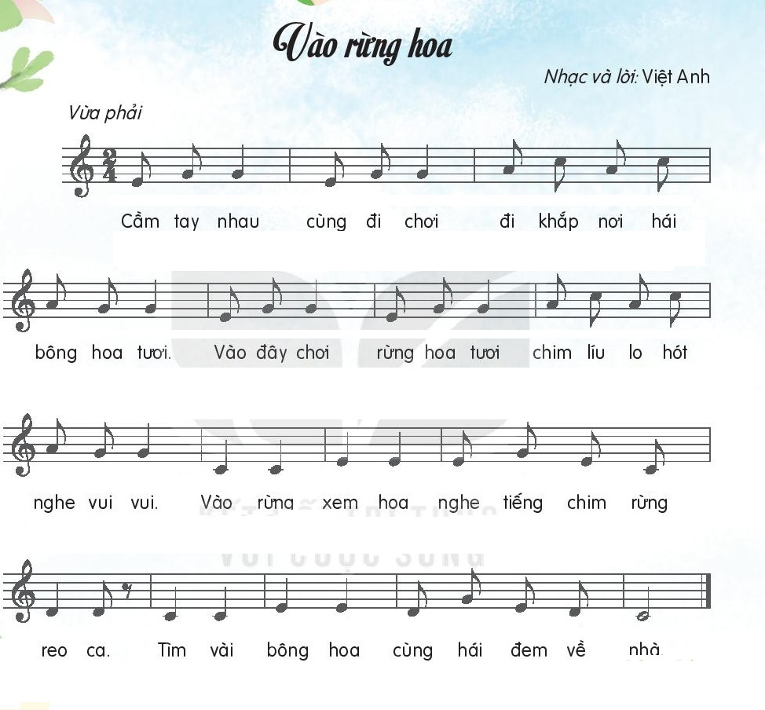

Slide 4



VÀO RỪNG HOA
Việt Anh
HÁT CÙNG NHẠC ĐỆM
KẾT HỢP GÕ NHỊP

Slide 5
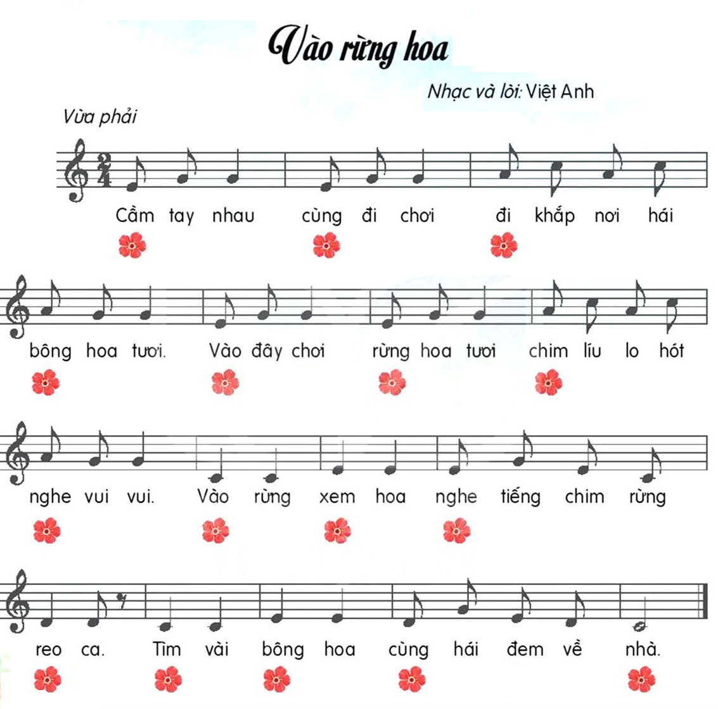
Nhịp

Slide 6
VÀO RỪNG HOA
Việt Anh
HÁT CÙNG VẬN ĐỘNG

Slide 7


Slide 8


Slide 9
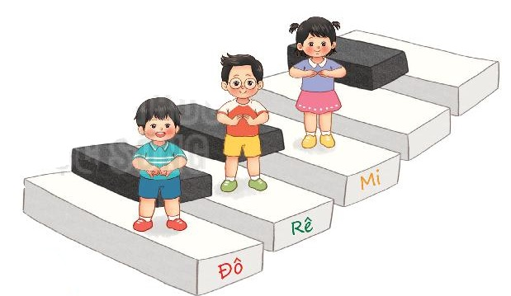
Đọc nhạc
BẬC THANG ĐÔ – RÊ - MI

